Slide 1






课程作业
Web前端框架技术
简易个人博客系统
蔡伟杰,李天宇,李佳阳

Slide 2
CONTENTS
01
技术选型
02
功能介绍
03
页面展示
04
缺点与不足
05
总结

Slide 3




技术选型
01
The fist chapter

Slide 4
技术选型
Cookie-session
模板引擎ejs
Bootstrap4
对cookie和session进行处理
渲染网页
express
框架
Node.js
使用Node.js搭建
结巴分词
搜索
Mysql数据库
Live2d组件
上传组件multer
负载均衡
发布文章方便上传图片

Slide 5
02
The fist chapter
功能介绍

Slide 6

功能介绍
前端展示博客页面
个人社交信息展示
博客页面展示
热门博客置顶
博客分类目录
分类目录展示
中文分词模糊搜索
特效:live2d,雪花特效等
分页
富文本编辑器
登录模块权限管理
发布博客
登录日志
负载均衡
Text here

Slide 7
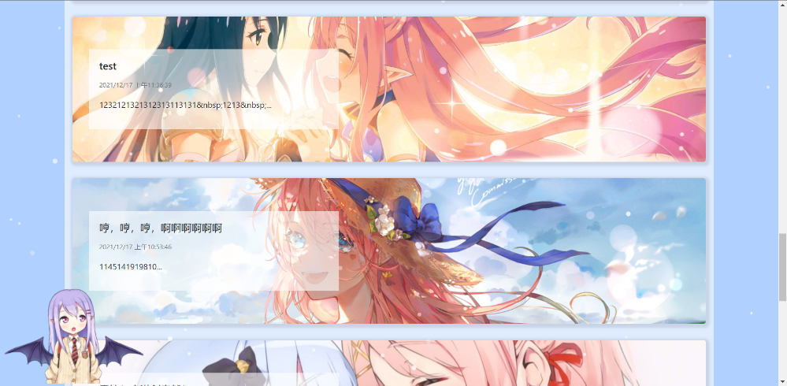
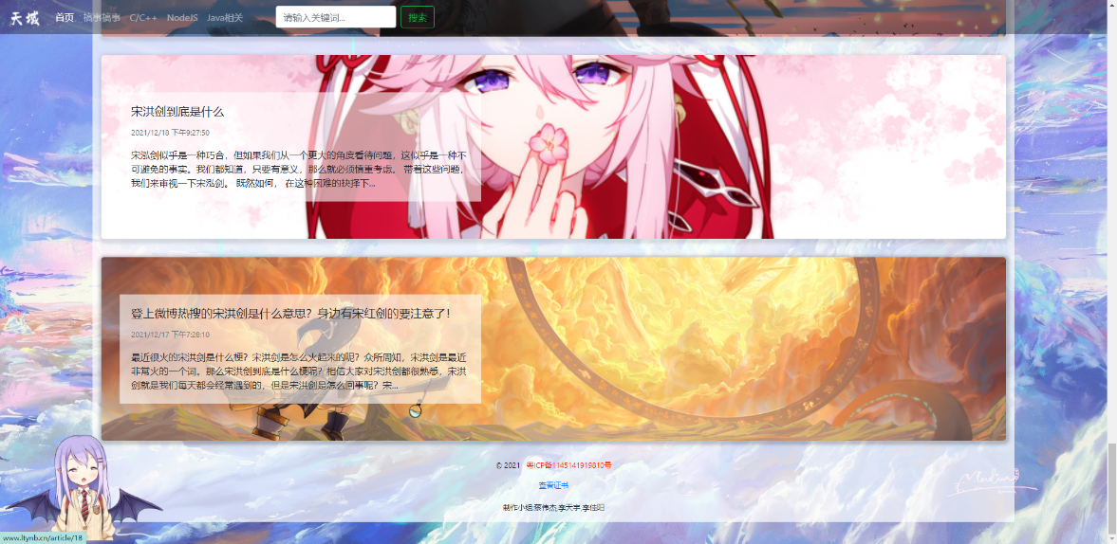
功能介绍

Slide 8
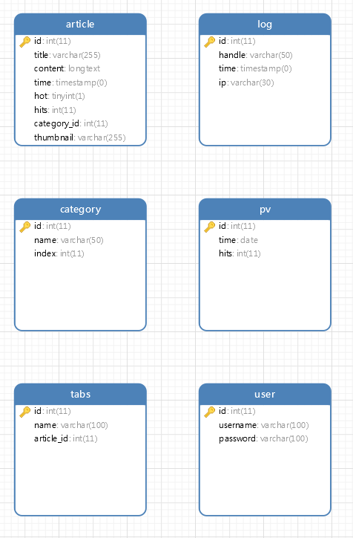
功能介绍
数据库表设计
可改进
包括文章,日志,分类目录,浏览量,标签,用户六个表
评论表(将评论存储到数据库中),或者留言表
上传附件表(本项目用文章表的字段代替图片)
文章增加点赞数量
如果有专门的图库可以增加图库表和图库分类表
…

Slide 9
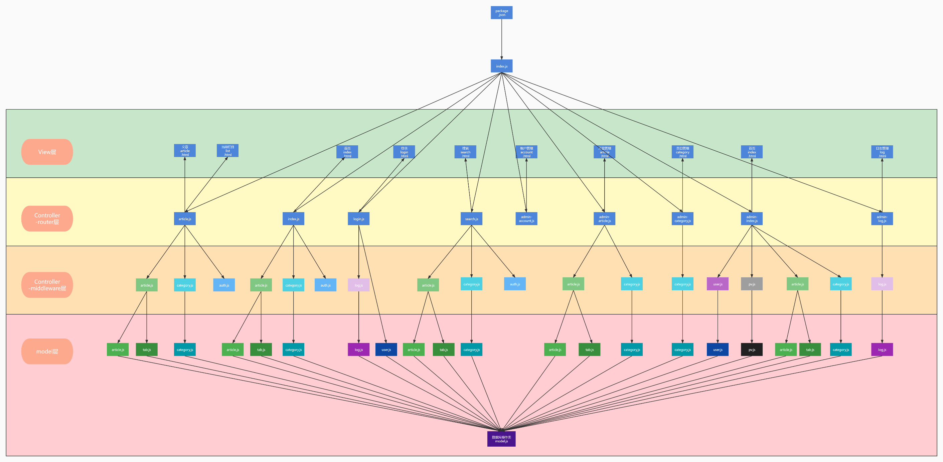
功能介绍

Slide 10
页面展示
03
The fist chapter

Slide 11
页面展示
域名：www.ltynb.cn
服务器真实ip：
120.77.10.90:8088
8.129.53.230:8090
218.89.171.145:27881（内网穿透）
负载均衡ip：8.129.53.230

Slide 12
缺点与不足
04
The fist chapter

Slide 13
缺点与不足
- 没有初始化的用户的功能
- 图标更改
- 社交信息更改
- 评论模块没有,以及点赞- 友链模块
- 相册模块
- 公告模块
- 整合stmp邮箱服务
- 相册
- live2d多模型选择
- 博客数据导入导出
- logo和个性化处理(例如标签雷达图,倒计时等)
- 不支持makedown
-标签功能不完善
-没有实现文章内搜索
01
02

Slide 14
总结
05
The fist chapter

Slide 15
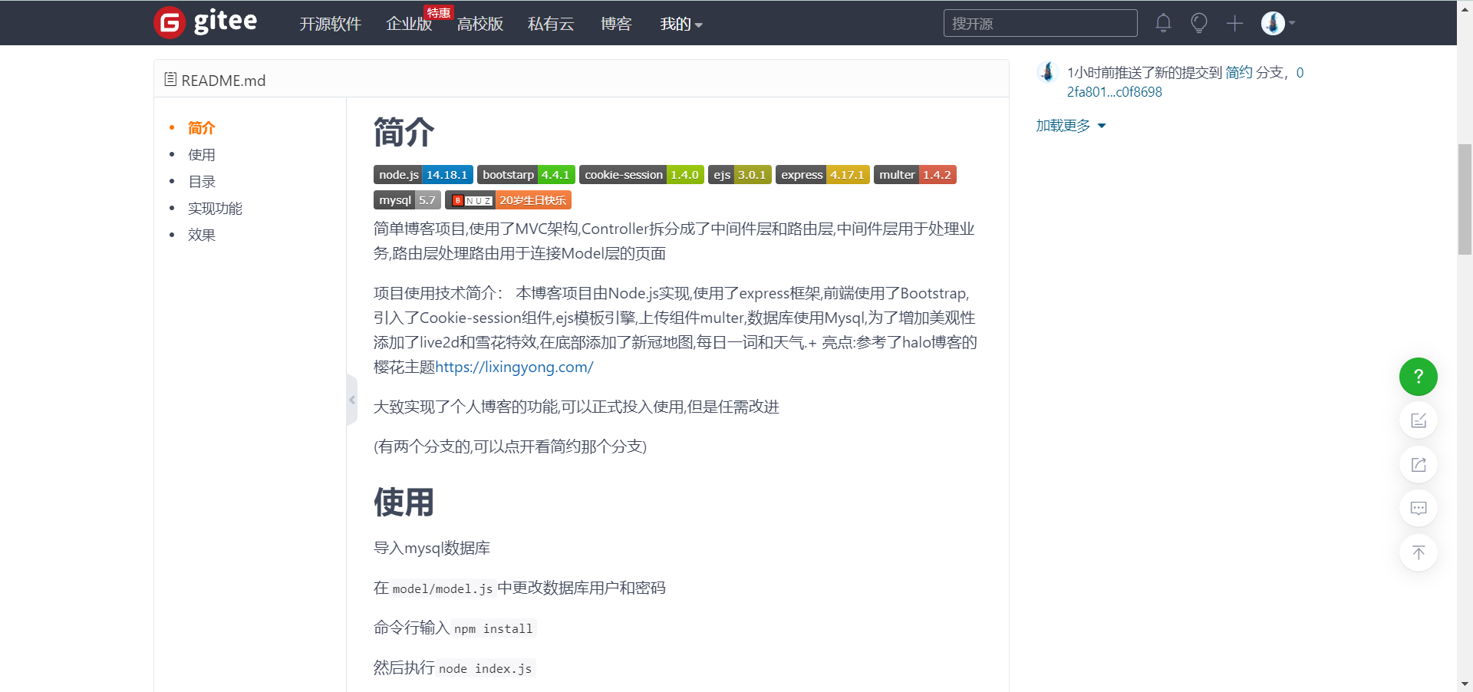
总结
团队协作方面仍有不足
感谢团队成员的贡献

Slide 16


Thanks. 拒绝内卷，从我做起。
蔡伟杰,李天宇,李佳阳

